Slide 1
Герои Отечества российского.
Многовековая история.

Slide 2
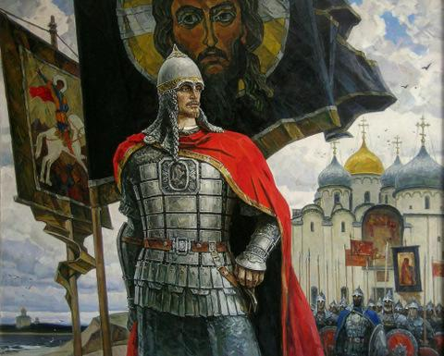
Александр Невский — разгромил шведов на Неве и немцев на Чудском озере, святой покровитель Руси и русского воинства

Slide 3
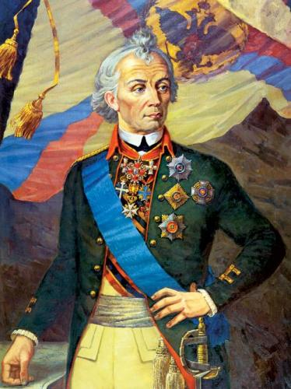
Александр Суворов — непобедимый полководец, выиграл более 60 сражений, герой русско-турецких войн; с боями провёл русскую армию через альпы, автор труда «наука побеждать»

Slide 4
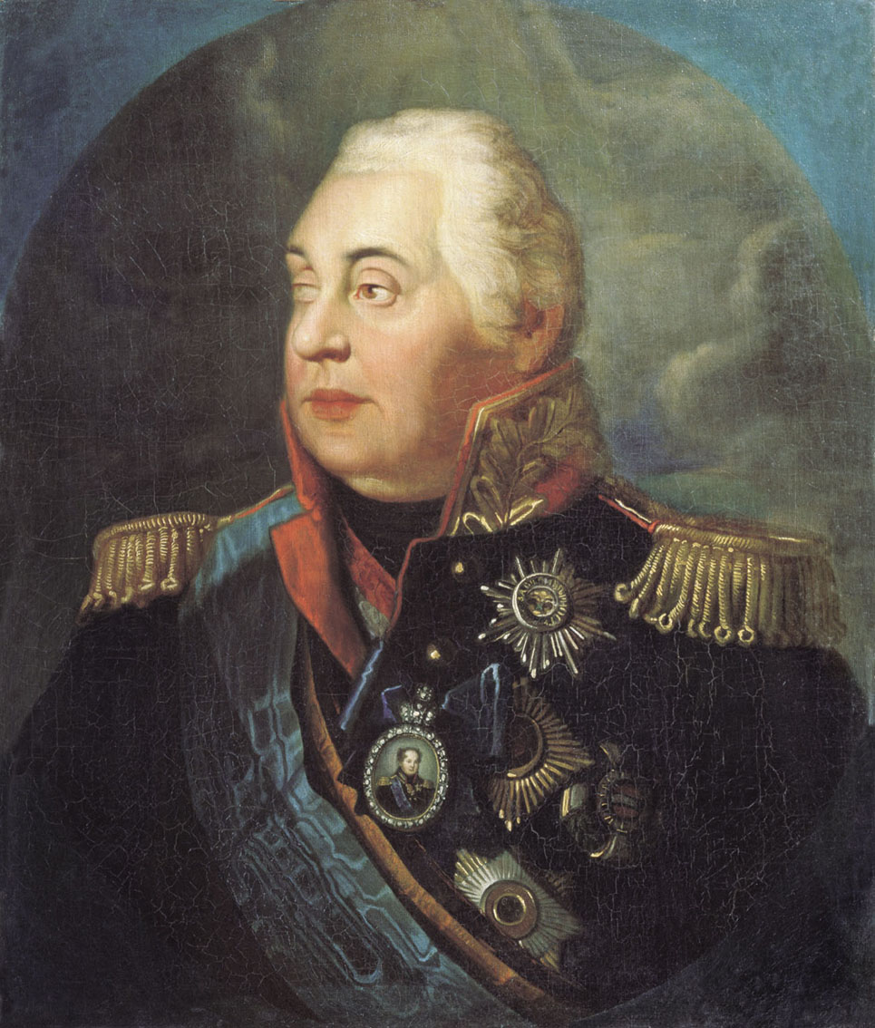
Михаил Кутузов — герой русско-турецких войн, присоединил к россии бессарабию (молдавию), главнокомандующий в отечественной войне 1812 года, обеспечил стратегическую победу над наполеоном

Slide 5
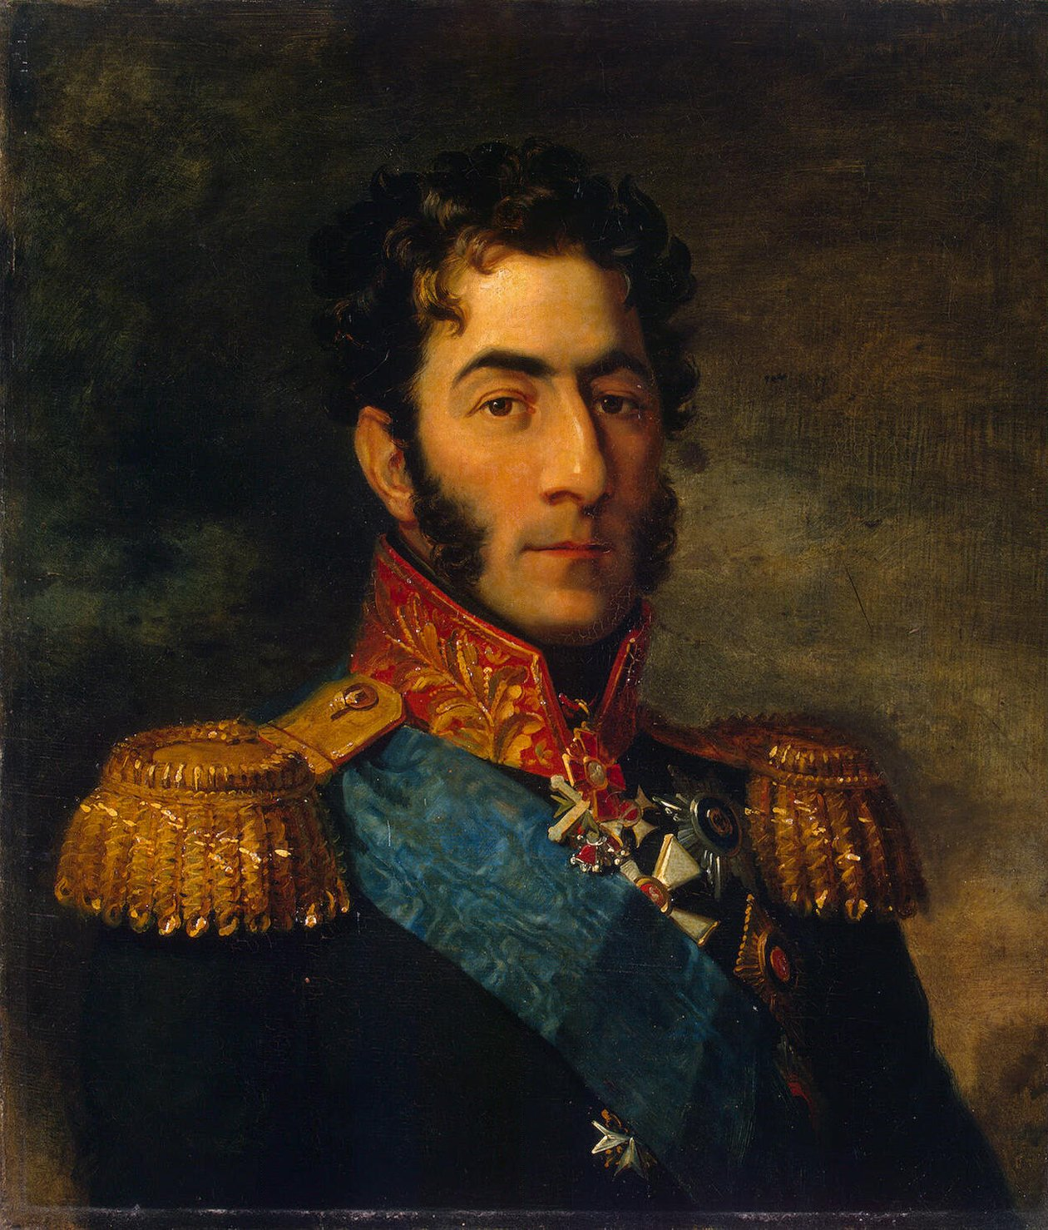
Пётр Багратион — командир авангарда в альпийском походе Суворова; в войне со Швецией перешёл по льду Ботнический залив и занял Аланды; герой 1812 года, умер от ран при Бородине

Slide 6
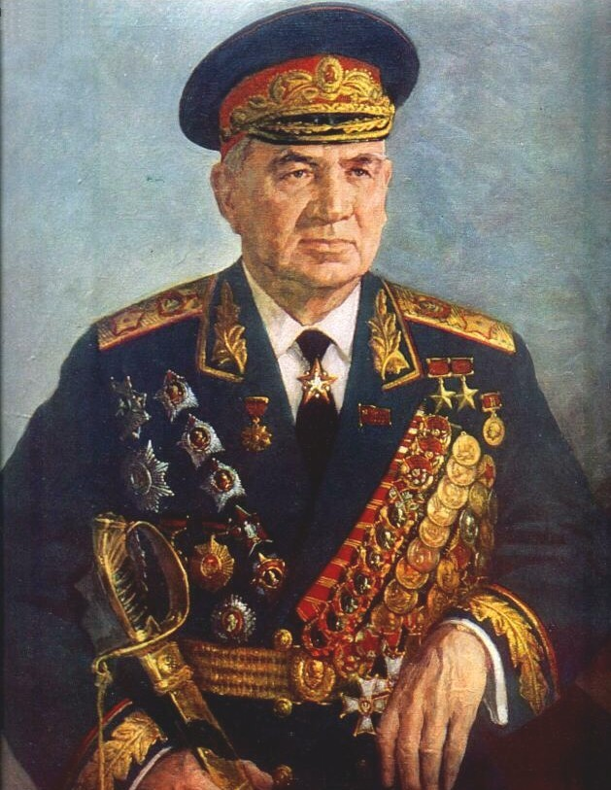
Василий Чуйков — герой Сталинградской битвы, во главе 62-й армии 6 месяцев оборонял разрушенный Сталинград; герой битвы за Берлин

Slide 7
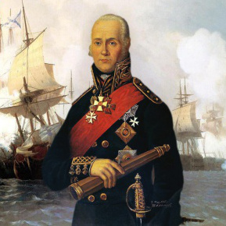
Фёдор Ушаков — непобедимый флотоводец; в 43 битвах не потерпел ни одного поражения и не потерял ни одного корабля, одержал ключевые победы в войне с турками 1787-1791 гг.

Slide 8
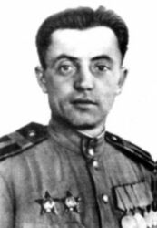
Яков Павлов — герой городских боёв Сталинградской битвы, в течение 2 месяцев оборонял "дом Павлова", ставший символом стойкости защитников Сталиграда

Slide 9
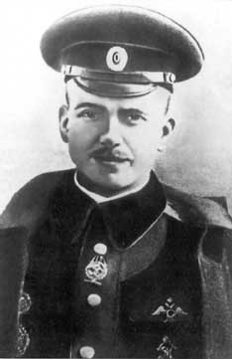
Пётр Нестеров — основатель высшего пилотажа (аэробатики), первый исполнитель мертвой петли; погиб, выполнив первый в истории воздушный таран

Slide 10
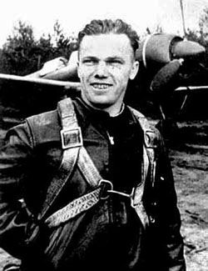
Иван Кожедуб — герой вов, наиболее результативный лётчик-истребитель в авиации союзников (64 сбитых самолёта), трижды герой советского союза

Slide 11
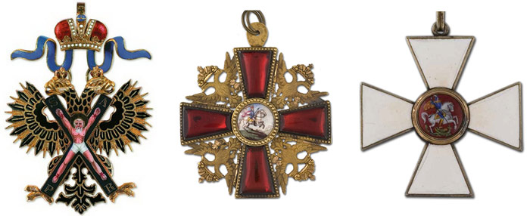
"старшие" ордена россии, св. андрея, св. александра, св. георгия

Slide 12
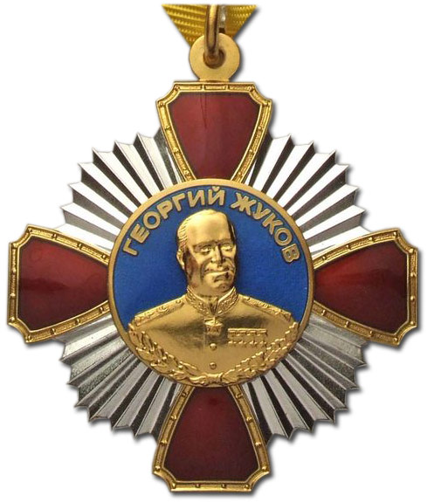
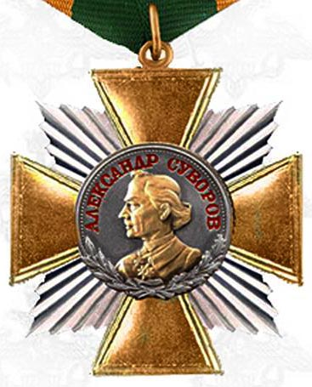
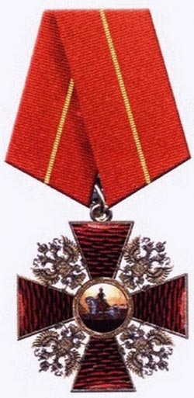
орден жукова орден суворова орден александра невского

Slide 13
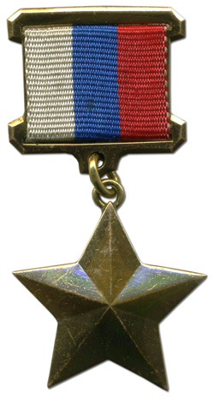
Медаль Золотая звезда Героя России

Slide 14

9 декабря в России отмечают День Героев Отечества. Эта памятная дата была установлена в 2007 году.

